Slide 1
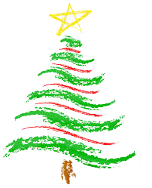
Navidad!
¡Feliz
Christmas!
Merry

